Slide 1
Allianz Zeitwertkonten mit Garantie
Altersteilzeit
Der ideale Einstieg in den Ausstieg
© Allianz 20XX
ATZ Foliensatz | L-FK-FS-ZIP
Stand: April 2023

Slide 2
Übersicht / Inhalte
1 | Motive | 4 | Finanzierung & Insolvenzsicherung
2 | Funktion | 5 | Vorteile Allianz
3 | Rechtlicher Rahmen

Slide 3
Motive

Slide 4
Motive
Tarifverträge
Viele Tarifverträge enthalten Regelungen zur Altersteilzeit (ATZ):
M+E Industrie
Kunststoff-verarbeitende Industrie
…
Individualregelungen
Unternehmen welche älteren Mitarbeitern einen gleitenden Übergang in den Ruhestand anbieten wollen.
Alternativen
Arbeitnehmerfinanzierte Vorruhestandsregelungen werden über das Modell der Langzeitkonten finanziert und gesichert.
Interessant für Unternehmen, welche eine selbstfinanzierte Altersteilzeit-ähnliche Freistellung ermöglichen wollen.

Slide 5
Funktion

Slide 6
Funktionsweise
Gleitender Übergang für Arbeitnehmer ab 55
Ab 55 kann die verbleibende Restlebensarbeitszeit um die Hälfte reduziert werden
Die Reduzierung der täglichen Arbeitszeit kann auf die Hälfte (Gleichverteilungs-modell) erfolgen oder über eine Reduzierung in einen Block Aktiv- und einen Block Passivphase (Blockmodell)
Folgen der Altersteilzeit sind Einkommenseinbußen und zusätzliche Lücken in der gesetzlichen Rentenversicherung
Abfederung der Folgen durch eine Aufstockung des Arbeitgebers zum Gehalt und einem zusätzlichen Arbeitgeberbeitrag in der gesetzlichen Rentenversicherung
Altersteilzeit im Blockmodell ist insolvenzsicherungspflichtig!

Slide 7
Funktionsweise Blockmodell
Der Arbeitnehmer verkürzt seine Restlebensarbeitszeit um die Hälfte
Vollzeit- brutto
Arbeitsleistung Vollzeit
Keine Arbeitsleistung
100%
Wertguthaben
Wertguthaben
50%
Regelarbeitsentgelt
Regelarbeitsentgelt
55
Aktivphase
Passivphase

Slide 8
Funktionsweise Blockmodell
Der Arbeitnehmer erleidet geringe Einbußen beim Gehalt
Vollzeit- brutto
100%
Aufstockung zur deutschen Rentenversicherung
(aus 80% des Regelarbeitsentgelts)
Wertguthaben
Aufstockungsbetrag
(mind. 20% des Regelarbeitsentgelts)
50%
Regelarbeitsentgelt
Aktivphase
Passivphase

Slide 9
Funktionsweise Allianz Zeitwertkonto ATZ
Langzeitkonto
Aufbau
Abbau
Altersteilzeit
mit Garantie
Rückdeckung der Wertguthaben ohne Aufstockungen
Unternehmen
Finanzierung
der laufenden Gehaltszahlungen
in der Passivphase über
die Allianz Altersteilzeit
Unternehmen
Absicherung von halbem
Vollzeitentgelt zzgl. AG-Anteil
zur Sozialversicherung
über die Allianz Altersteilzeit
Arbeitnehmer
(ab 55 Jahre)
Aktivphase
Passivphase
Aktives Erwerbsleben
Vorruhestand

Slide 10
Rechtlicher Rahmen

Slide 11
Rechtlicher Rahmen
Voraussetzungen für das Vorliegen eines ATZ-Verhältnisses
Vollendung des 55. Lebensjahres
Reduzierung der verbleibenden Lebensarbeitszeit um die Hälfte
Arbeitnehmer unterlag in den letzten 5 Jahren mind. 1080 Tage der Sozialversicherungspflicht
Aufstockung des Regelarbeitsentgeltes mind. um 20%
Gewährung eines zusätzlichen Rentenversicherungsbeitrages aus 80% des Regelarbeitsentgelts
Laufzeit der ATZ maximal drei Jahre oder aufgrund einer tarifvertraglichen Regelung bis zu sechs Jahren möglich

Slide 12
Rechtlicher Rahmen
Insolvenzsicherungspflicht § 8a AltTzG
Schwellenwerte | Wertguthaben übersteigt das dreifache des monatl. Regelarbeitsentgelts einschließlich des darauf entfallenden AG-Anteil am Gesamtsozialversicherungsbetrag
Sicherungsinstrumente | Ausschluss verschiedener Sicherungsmodelle Anspruch des Arbeitnehmers auf Bürgschaft / Sicherheitsleistung
Insolvenznachweis | Halbjährlich
Sicherungsumfang | Wertguthaben, d.h. Mitarbeiterguthaben zuzüglich des darauf entfallenden Arbeitgeberanteils am Gesamtsozial-versicherungsbeitrag
Aufstockungsbeträge | sind nicht sicherungspflichtig

Slide 13
Finanzierung &
Insolvenzsicherung

Slide 14
Ablauf
Der Arbeitgeber schließt eine Rückdeckungs-versicherung über die Allianz Altersteilzeit mit Garantie ab
Das Wertguthaben einschließlich des Arbeitgeberanteils am Gesamtsozial- versicherungs-beitrag wird in die Allianz Altersteilzeit eingezahlt
Die Leistung aus der Rückdeckungs-versicherung wird an den Arbeit-nehmer verpfändet und so gegen Insolvenz geschützt
Der Arbeitnehmer erhält eine Verpfändungs-bestätigung
Auszahlungen erfolgen nur mit Zustimmung des AN

Slide 15
Finanzierung
Finanzierung - Garantieprodukt im Tarif ZKR9
Versicherungslösung (ohne Absicherung biometrischer Risiken) mit Dotierung in variabler Höhe (Aufbau von Wertguthaben) und variablen Auszahlungen (Abbau von Wertguthaben)
Kontostand entwickelt sich stetig nach oben
Schwankungsarme Kapitalanlage im Sicherungsvermögen von
Allianz Leben
Hohe Sicherheit und stabiler Ertrag durch garantierten Rechnungszins zzgl. laufzeitabhängiger Überschussbeteiligung (siehe aktuelles Merkblatt)
Kosten: - Verwaltungspauschale: 3,5% des jeweiligen Einzahlungsbetrages - laufende Kosten in der Aufschub Phase 0,8% von der Gesamtverzinsung

Slide 16
Einzelrückdeckung ZKR9 laufzeitabhängige Verzinsung
Verzinsung in den ersten vier Jahren
Bei Laufzeiten kleiner als 10 Jahren gelten für einen bestimmten Zeitraum von derzeit 4 Jahren eigene Überschussanteilssätze.
Bei allen Aufschubdauern* kleiner als 10 Jahren beläuft sich die Gesamtverzinsung in den ersten vier Jahren, unter Berücksichtigung zusätzlich weiteren Verwaltungskosten, derzeit 0,0%*.
Verzinsung ab dem fünften Jahr
Es gilt die garantierte Verzinsung der Rentenversicherungsprodukte der Allianz Lebensversicherungs-AG – derzeit 0,25% p.a.
Zuzüglich nicht garantierter Überschuss-beteiligung (derzeit 2,25%)
Zuzüglich Schlussüberschuss und Bewertungsreserven bei Auszahlung (derzeit 0,7%)
Die aktuelle Gesamtverzinsung beträgt daher bei längeren Laufzeiten derzeit ca. 3,2% vor Kosten ab dem fünften Versicherungsjahr.
Aufschub- dauer* | Rechnungs- zins | Zinsüberschuss-anteil | Laufende Verzinsung**
1-2 | 0.25% | 0.055% | 0.305%
3-4 | 0.25% | 0.110% | 0.360%
5-6 | 0.25% | 0.165% | 0.415%
7-8 | 0.25% | 0.220% | 0.470%
9 | 0.25% | 0.275% | 0.525%
FOCUS-MONEY:
„Finanzstärkster Lebensversicherer Europas“, Ausgabe 50/2022

Slide 17
Einzelrückdeckung ZKR9 Kosten
Abschluss – und Vertriebskosten | Übrige Kosten in der Aufschubdauer |  | Verwaltungskosten im Rentenbezug
Einmalig für den Erst und Folgebeitrag |  | Für jedes Versicherungsjahr | Für jedes Jahr des Rentenbezuges
2,30 EUR je 100 EUR Beitrag | 1,20 EUR je 100 EUR Beitrag (Verwaltungskosten) | 0,80 EUR je 100 EUR Deckungskapital (zusätzlich weitere Verwaltungskosten) | 1,75 EUR je 100 EURO gezahlte Rente
(Kostenbereich St, Tarifbereich O)
(Ungezillmerte) Rückdeckungsversicherung (auf der Basis eines Rententarifs) ohne Biometrie in der Aufschubphase
Ein- und Auszahlungen entsprechend der Wertguthabenentwicklung (ohne Abschläge)
Bei Laufzeiten < 10 Jahren für einen bestimmten Zeitraum (derzeit 4 Jahre) eigener Rechnungszins und eigene Überschussanteilssätze.
Vom Beitrag entnommen (bedeutsam für die „Zeitwertkontengarantie“) werden lediglich die einmaligen Kosten für den Erst- und Folgebeitrag. Alle anderen Kosten werden der Verzinsung entnommen und berühren einen Werterhalt nicht.

Slide 18
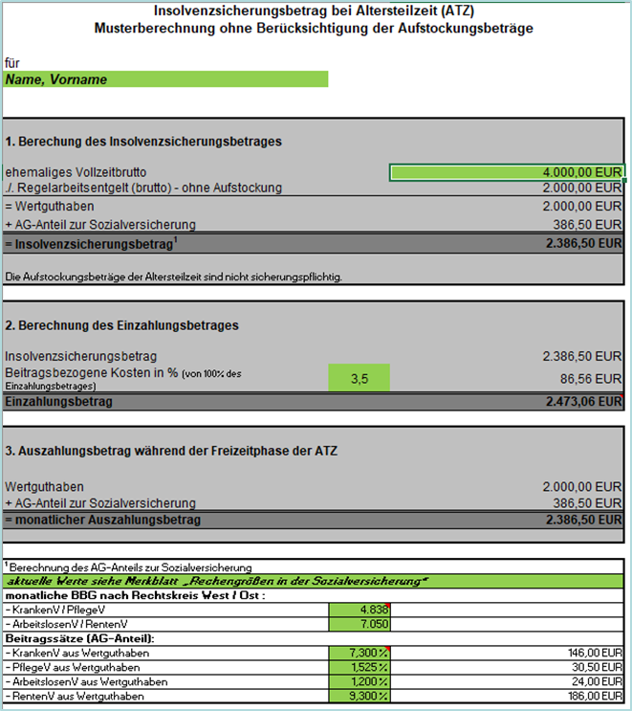
Berechnung Insvolvenzsicherungsbetrag
Aufstockungsbeiträge
sind nicht
Insolvenzsicherungs-
pflichtig!!!
Sicherungsbeitrag umfasst im Verpfändungsmodell
Wertguthaben
AG-Anteil an dem Gesamtsozialversicherungsbeitrag
Beitragsbezogene Kosten on Top

Slide 19
Verpfändungsmodell
Unternehmen
Beitrag (Wertguthaben)
Versicherungsnehmer
Rückzahlungsanspruch auf
die Versicherungsleistung
(Finanzierung der Freistellung)
Altersteilzeit
Altersteilzeit Vereinbarung
Altersteilzeit
Gehalt
Verpfändung der Versicherungsleistungen
Steuern, Sozial-versicherungsbeiträge*
Wertguthaben (netto)*
*bei Insolvenz des AG
Finanzamt
Mitarbeiter
Sozialversicherungsträger
Versicherte Person

Slide 20
Vorteile Allianz

Slide 21
Allianz Zeitwertkonten mit Garantie
Einfach
Flexibel
Kongruente Rückdeckung der Zeitwertkonten
Attraktive und Schwankungsarme Wertentwicklung mit garantierter Verzinsung
Standardisierte und kostengünstige Administration
Möglichkeit von variablen Ein- und Auszahlungen
Administration der Rückdeckungsverträge über die elektronische Plattform FirmenOnline möglich
Sicher
Service
Erfüllung der ges. Insolvenzsicherungspflichten
Insolvenzsicherung und Sicherstellung der Abwicklung bei Insolvenz
Planungssicherheit und Ausschluss von Haftungsrisiken
Excel Tool zu Bestimmung Insolvenzsicherungsbetrag
Merkblätter zur Altersteilzeit
Ausweis der Aktivwerte zum Bilanzstichtag
Berechnung der versicherungs-mathematischen Gutachten (Honorarbasis)

Slide 22
Back Up

Slide 23
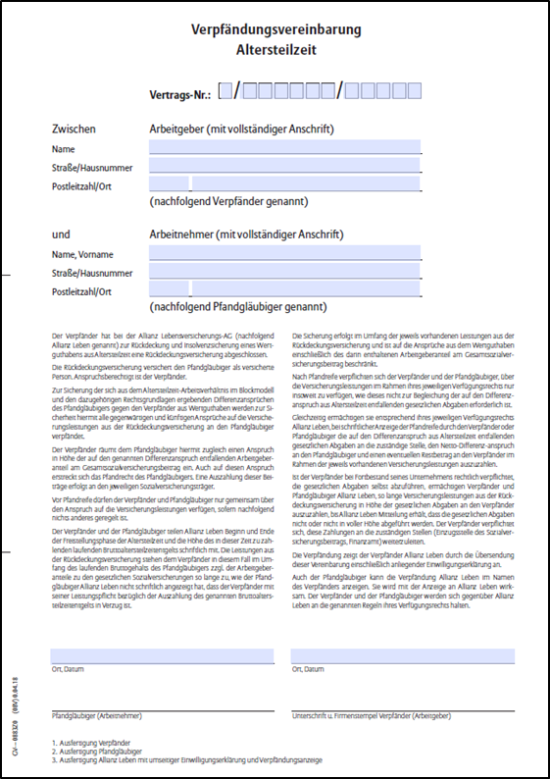
Verpfändungsvereinbarung
Verpfändungsvereinbarung wird zwischen Arbeitnehmer und Arbeitgeber getroffen und Allianz angezeigt

Slide 24
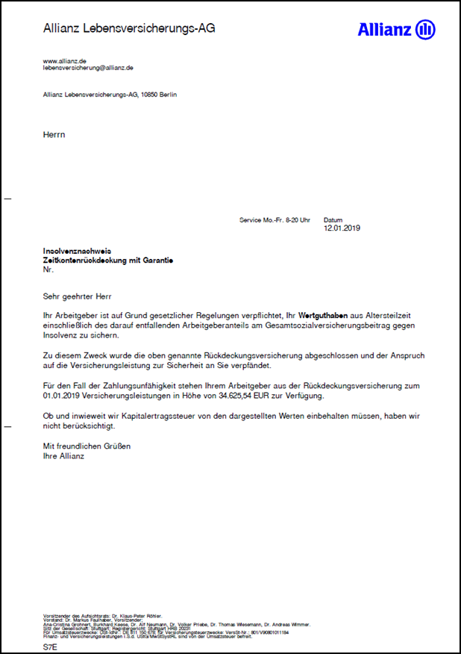
Insolvenznachweis Verpfändungsmodell
Der schriftliche Insolvenznachweis muss gem. § 7e Abs. 4 SGB IV vom Arbeitgeber erbracht werden.
Wird nach Eingang der unterschriebenen Verpfändung von Allianz Leben dem Arbeitgeber für seinen Arbeitnehmer zur Verfügung gestellt.

Slide 25
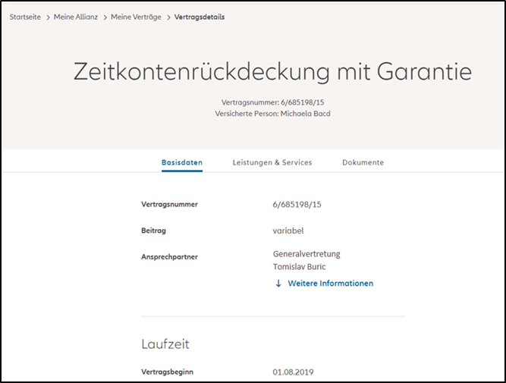
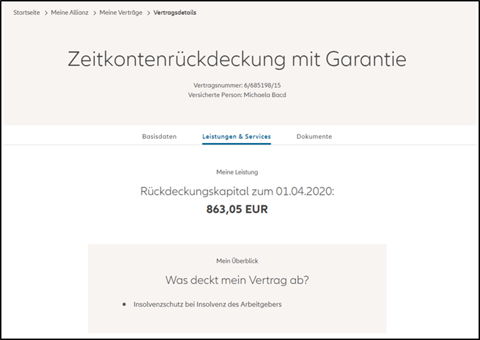
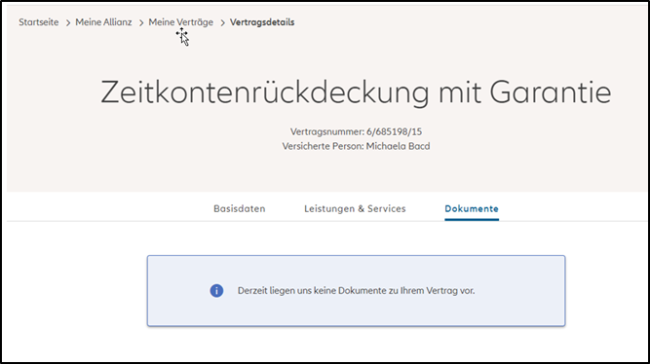
www.meine.allianz.de

Slide 26
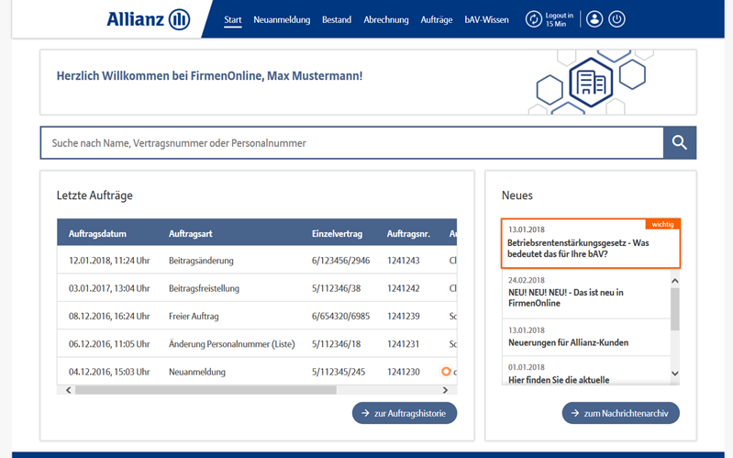
www.firmenonline.de
Zeitwertkonten @FONL
Aktuell
Integration der Bestandsauskünfte
Beantragung Teilauszahlungen / Freistellungsfinanzierung
Abmeldeprozess/Störfall
Ausblick
Neuanmeldung LZK inkl. Listenanmeldung
Neuanmeldung ATZ inkl. Listenanmeldung
Weitere Informationen wie z.B. Erklärvideo, Demoportal und der Anmeldung zum Newsletter unter www.firmenonline.de

Slide 27
Vergleich ATZ Insolvenzsicherungs-lösungen Allianz ZeitG und Bürgschaft
 | Allianz Zeitwertkonten mit Garantie (ZKR9) Kapitalgedeckt | Bürgschaftslösung Reine Sicherungslösung
Variation | Kapitalgedeckte Einzelrückdeckungsversicherung durch Allianz Lebensversicherungs-AG | Bürgschaft durch Bankinstitut
Liquiditätsbetrachtung Aktivphase | Liquiditätsabfluss in Höhe des jeweiligen Regelarbeitsentgelt, zzgl. AG-Anteil Gesamtsozial-versicherungsbeitrag, zzgl. beitragsbezogener Kosten | Beitrag für die Bürgschaft
Liquiditätsbetrachtung Passivphase | Kein Abfluss, Finanzierung der Passivphase aus der Kapitaldeckung | Liquiditätsabfluss in Höhe des jeweiligen Regelarbeitsentgelt, AG-Anteil Gesamtsozial-versicherungsbeitrag, zzgl. Beitrag für die Bürgschaft
Kosten | Beitragsimplizierte Kosten der Einzelrückdeckung, keine Kosten für Verpfändung | Laufende Kosten für die Bürgschaft in Aktiv- und Passivphase in Abhängigkeit des im Laufe eines Jahres abzusichernden Volumens und der Bonität des Unternehmens
Verzinsung | Eigene Überschussanteilssätze in den ersten vier Jahren, derzeit 0,0% nach Kosten | -
Insolvenzschutz | Verpfändung | Bürgschaft
Insolvenzdienstleistung | Störfallabrechnung im Insolvenzfall durch Allianz ohne zusätzliche Kosten | In der Regel werden Im Insolvenzfall extra Kosten erhoben, die häufig den Sicherungsmitteln entnommen werden
Insolvenznachweis für die Mitarbeiter | Ja, halbjährlich | In der Regel nicht gesondert je Mitarbeiter
Bilanzierung | Ausweis Aktivwert der Rückdeckungsversicherung zum Bilanzstichtag | -

Slide 28
Allianz USP
Über 124.000 abgesicherte Wertguthaben mit einen Rückdeckungskapital in Höhe von 4,1 Mrd. EUR
Jahrelange Erfahrung mit den unterschiedlichsten Unternehmensgrößen
Alle Lösungsbausteine modular und individuell (Kapitalanlage mit Einzelrückdeckung oder kollektiv, Treuhand, Einzelverpfändung) und passgenau für jede Unternehmensgröße
Kapitalanlage und Insolvenzdienstleistung aus einer Hand
Keine weiteren Kosten für Einrichtung und Störfallabrechnungen (inkl. Insolvenzabrechnung)
Umfangreiche Erfahrungen durch über 390 abgewickelte Arbeitgeber-Insolvenzen
Know How
Komplettlösungen
Insolvenzdienstleistung

Slide 29
Weiterführende Links
Informationen zur Altersteilzeit
Bundesagentur für Arbeit https://www.arbeitsagentur.de/unternehmen/personalfragen/altersteilzeit
Deutsche Rentenversicherung Bund https://www.deutsche-rentenversicherung.de/DRV/DE/Experten/Arbeitgeber-und-Steuerberater/summa- summarum/Lexikon/A/altersteilzeitarbeit.html
Bundesministerium für Arbeit und Soziales https://www.bmas.de/DE/Themen/Rente/Rentenlexikon/A/altersteilzeit.html
Allianz Landingpage Altersteilzeit https://www.allianz.de/altersteilzeit

Slide 30
Legal Disclaimer
Wir weisen ausdrücklich darauf hin, dass Angaben, die sich auf Mitbewerber von Allianz Leben beziehen, Presseartikeln, Geschäftsberichten und Modellrechnungen Dritter entnommen sind. Für darin enthaltene Fehler oder missverständliche Darstellungen kann daher keine Gewähr oder Haftung übernommen werden. Die Inhalte dieser Präsentation sind das geistige Eigentum der Allianz Deutschland AG. Jede weitere Verwendung sowie die Weitergabe an Dritte im Original, als Kopie, in Auszügen, in elektronischer Form oder durch eine inhaltsähnliche Darstellung bedarf der Zustimmung der Allianz Deutschland AG.

Slide 31
Danke!

